Slide 1
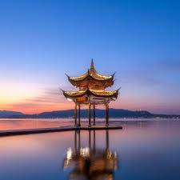
Hangzhou – „DOM JEDWABIU”
Węzeł jedwabnego szlaku

Slide 2
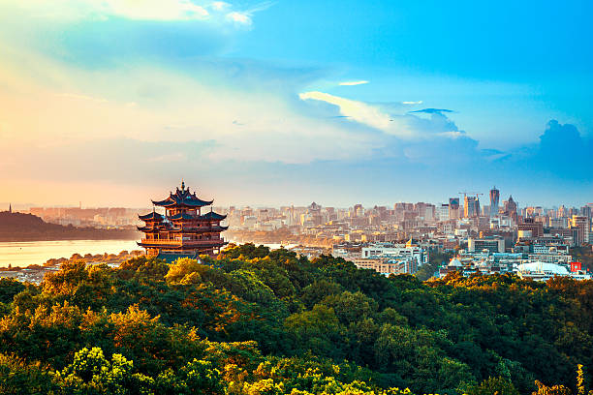
Hangzhou
Hangzhou to miasto portowe, znane jako „Dom Jedwabiu”, było jedną z siedmiu starożytnych stolic Chin, a jedwabne tkaniny odkryte w regionie sięgały 4700 lat wstecz i sięgały czasów neolitycznej kultury Liangzhu (3400–2250 p.n.e.).
Historia handlu w Hangzhou sięga tysięcy lat, położenie na Morzu Wschodniochińskim uczyniło go naturalnym centrum handlowym, a w okresie Trzech Królestw (220-280 n.e.) stało się jednym z największych portów Chin

Slide 3
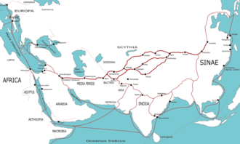
Rozwój kultury
Przybycie ludzi z innych regionów Jedwabnego Szlaku do Hangzhou przyspieszyło wielką wymianę kulturalną, artystyczną i religijną.

Slide 4
Rozwój Kultury
w 328 roku n.e. Huili, mnich buddyjski z subkontynentu indyjskiego, założył świątynię Lingyin w Hangzhou
pod koniec 330 roku n.e. została zbudowna świątynia Fajing.
Meczet Feniksa, jeden z czterech największych meczetów w Chinach, którego początki sięgają dynastii Tang lub Song

Slide 5
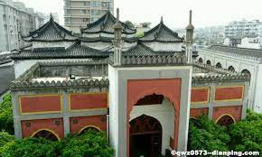
Naprawa Meczetu
Za panowania dynastii Yuan (1271-1368 n.e.) meczet został naprawiony przy wsparciu finansowym Ala al-Dina, arabskiego duchownego w Chinach. Jako taki Meczet Feniksa świadczy o wymianie między kulturami chińskimi i arabskimi. Co więcej, według lokalnych przekazów, w pierwszej połowie panowania dynastii Tang (618-690 n.e.) kupcy z Persji, Egiptu i innych regionów wzdłuż Jedwabnego Szlaku wymieniali biżuterię na słynnej „Jewellery Lane” w Hangzhou.

Slide 6
Rozwój gospodarczy
Hangzhou stało się ważnym węzłem komunikacyjnym i portem wzdłuż rozwijającego się Jedwabnego Szlaku. Hangzhou stało się centrum dystrybucji wielu rodzajów towarów, a kupcy z Fujian i Guangdong importowali do miasta egzotyczne towary, w tym przyprawy z Azji Południowo-Wschodniej.
Handel zagraniczny osiągnął swój szczyt w czasach południowej dynastii Song, kiedy to hodowla serów i technologia produkcji jedwabiu w Hangzhou poczyniły ogromne postępy w zakresie wyrobów z diagonalu, brokatu, satyny, ciętego jedwabiu, przędzy i bawełny, które również były produkowane w mieście.

Slide 7
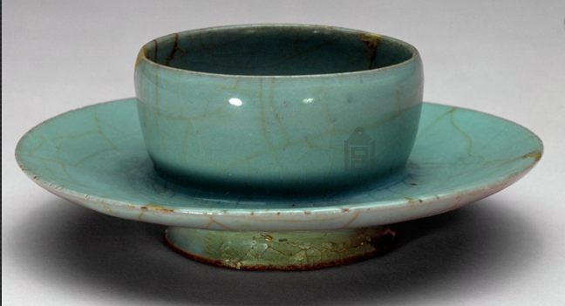
Rozwój gospodarczy
Ponadto wzdłuż morskich Jedwabnych Szlaków eksportowano także porcelanę i herbatę z Hangzhou.
Dynastia Song była okresem bardzo pomyślnym w historii rozwoju tradycyjnego rzemiosła porcelany.

Slide 8
Podsumowanie
Hangzhou to jedno z wielu doskonałych przykładów miast, które pełniły rolę „węzłów” na Jedwabnym Szlaku. Były to centra intensywnej wymiany, w ramach których różne cywilizacje i ich elementy kulturowe przemieszczały się z jednego miejsca do drugiego w drodze handlu poprzez szlaki lądowe i morskie, wzajemnie na siebie oddziałując. Ponieważ podróżnicy osiedlaliby się w innych krajach, żyjąc wśród miejscowej ludności, rezultatem byłaby wielka wymiana kulturowa i synteza.
Zródło: https://en.unesco.org/silkroad/content/did-you-know-hangzhou-house-silk-silk-roads-hub-city

Slide 9
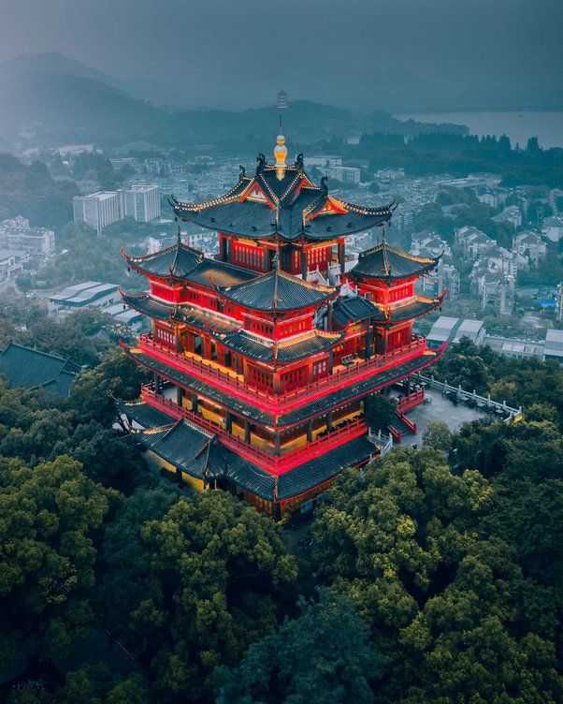
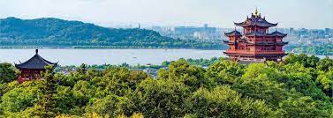

Slide 10
Dziękuję za uwagę Wiktoria Złydaszyk

